Slide 1
Московский Авиационный Институт
(национальный исследовательский университет)
Моделирование антенн и микроволновых устройств
«Метод конечных разностей
во временной области (FDTD)»

Slide 2

Литература
Allen Taflove,
Susan C. Hagness
Computational Electrodynamics:
The Finite-Difference Time-Domain Method

Slide 3
Литература
John B. Schneider.
Understanding the Finite-Difference Time-Domain Method
http://www.eecs.wsu.edu/~schneidj/ufdtd/

Slide 4
Материалы к лекциям
Исходные тексты программ:
https://github.com/Jenyay/modelling

Slide 5
Численный расчет производной функции

Slide 6
Производная функции

Slide 7
Правая разностная схема для численного дифференцирования
O(δ) — погрешность вычислений

Slide 8
Ряд Тейлора

Slide 9
Разложим функцию f(x) в ряд Тейлора
вблизи точки x₀ со смещением δ

Slide 10
Выражаем f '(x₀):
Погрешность пропорциональна δ.

Slide 11
Разложим функцию f(x) в ряд Тейлора
вблизи точки x₀ со смещением ±δ/2

Slide 12
Вычтем первое выражение из второго

Slide 13
Вычтем первое выражение из второго
Поделим левую и правую части на δ

Slide 14
Центральная конечно-разностная схема
Отбрасываем O(δ²)
Погрешность пропорциональна δ².

Slide 15
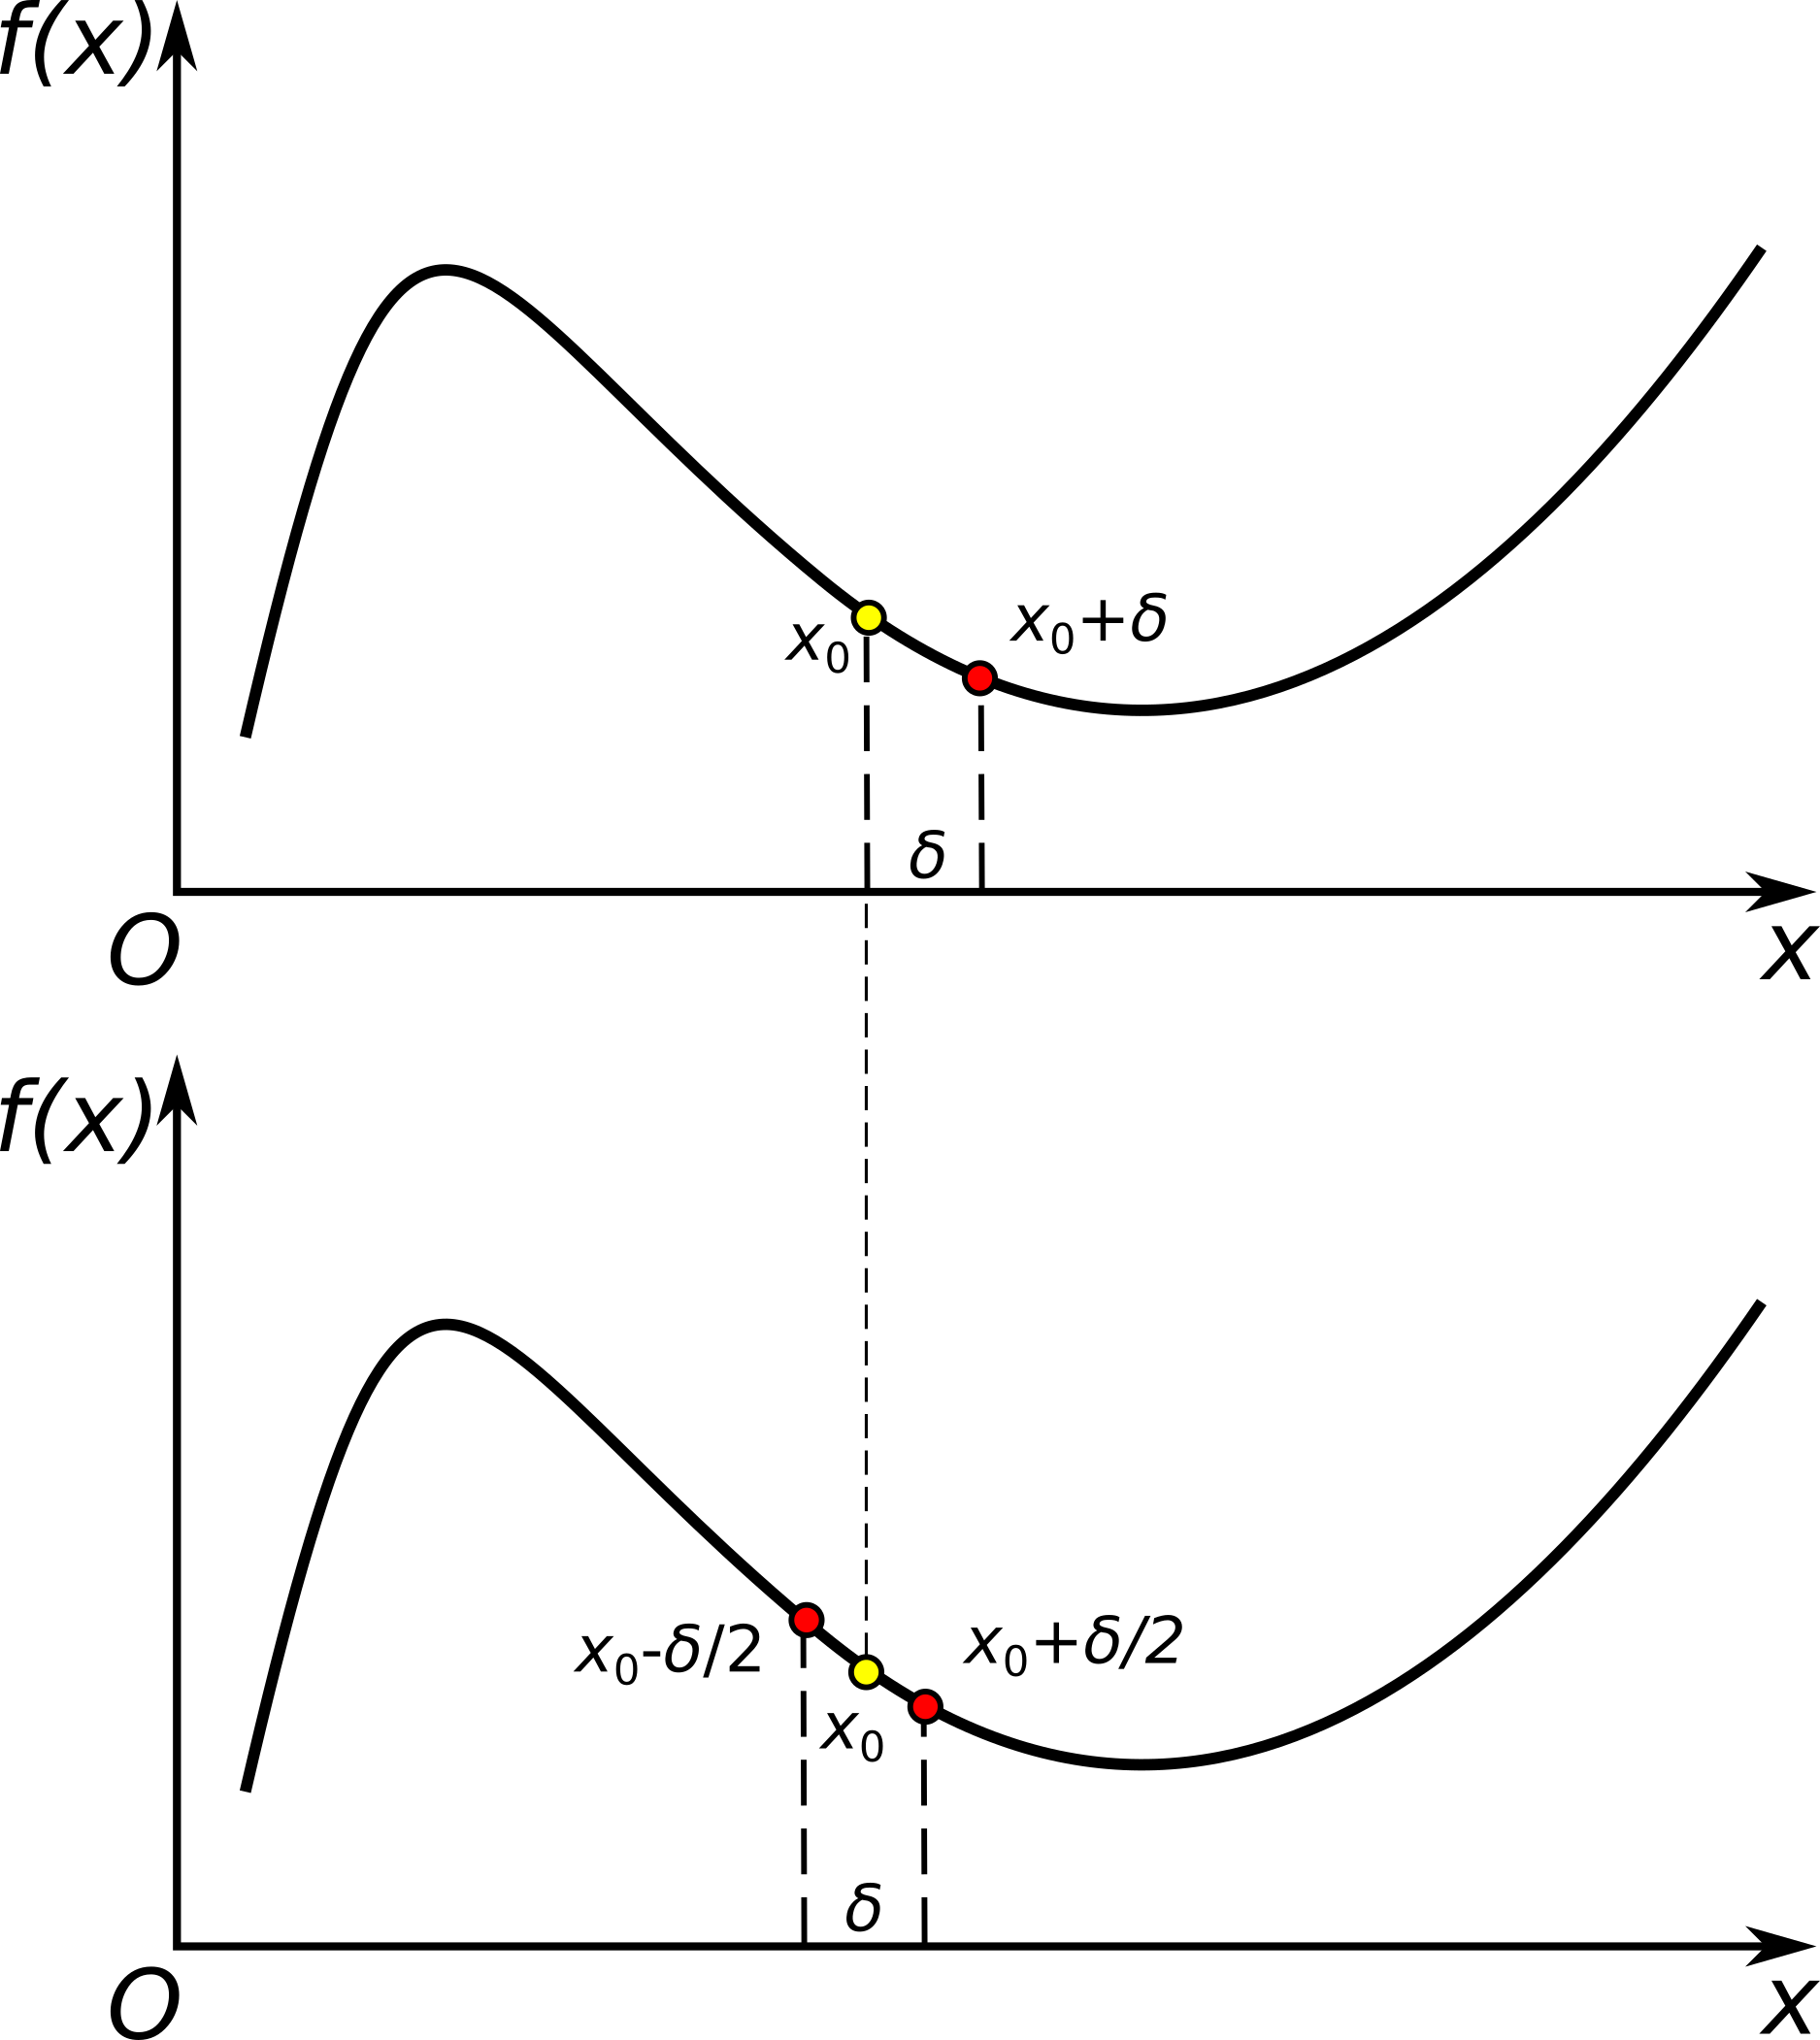
Конечно-разностные схемы
Правая конечно-разностная схема
Погрешность расчета f '(x₀)
пропорциональна δ
Центральная конечно-разностная схема
Погрешность расчета f '(x₀)
пропорциональна δ²

Slide 16
Уравнения Максвелла

Slide 17
Уравнения Максвелла

Slide 18
Оператор набла (∇) или оператор Гамильтона

Slide 19
Свойства оператора набла (∇)
φ - скалярное поле

Slide 20
Свойства оператора набла (∇)
φ - скалярное поле

Slide 21
Свойства оператора набла (∇)
a — векторное поле

Slide 22
Свойства оператора набла (∇)
a — векторное поле

Slide 23
Свойства оператора набла (∇)
a — векторное поле

Slide 24
Уравнения Максвелла

Slide 25
Одномерный метод FDTD

Slide 26
FDTD. Одномерный случай.
Закон Ампера
Пусть поле может меняться только вдоль оси X

Slide 27
FDTD. Одномерный случай.
Закон Ампера
Пусть поле может меняться только вдоль оси X

Slide 28
FDTD. Одномерный случай.
Закон Фарадея
Пусть поле может меняться только вдоль оси X

Slide 29
FDTD. Одномерный случай.
Закон Фарадея
Пусть поле может меняться только вдоль оси X

Slide 30
FDTD. Одномерный случай
Объединяем предыдущие уравнения

Slide 31
FDTD. Одномерный случай

Slide 32
FDTD. Одномерный случай
Или в скалярном виде:

Slide 33
FDTD. Одномерный случай
Или в скалярном виде:

Slide 34
FDTD. Одномерный случай
Пусть существуют только E_{z} и H_{y} компоненты поля

Slide 35
Дискретизация
E_{z}(x, t) = E_{z}(m∆x, q∆t ) = E_{z}^{q}[m]
H_{y}(x, t) = H_{y}(m∆x, q∆t ) = H_{y}^{q}[m]
∆x — пространственное смещение
∆t — временное смещение
m — номер пространственного шага
q — номер временного шага

Slide 36
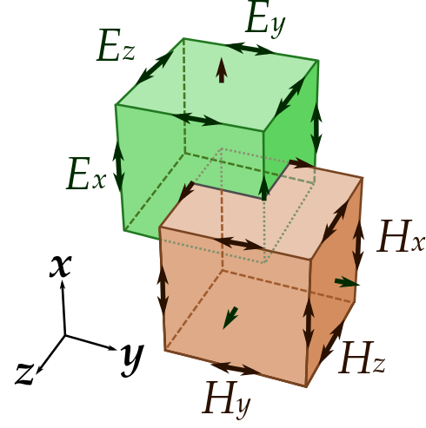
Трехмерная ячейка для метода FDTD
(ячейка Йи, Yee cell)

Slide 37
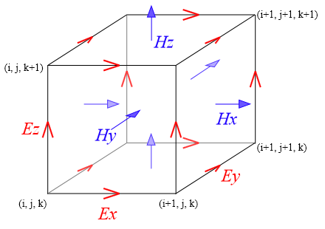
Трехмерная ячейка для метода FDTD
(ячейка Йи, Yee cell)

Slide 38
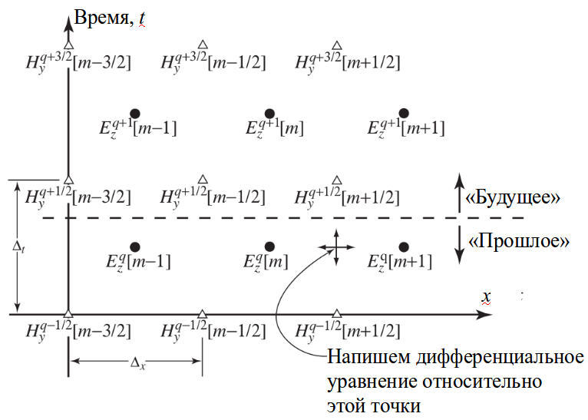
Пространственно-временная сетка для одномерного случая

Slide 39
Переходим к конечным разностям.
Закон Фарадея

Slide 40
Переходим к конечным разностям.
Закон Фарадея

Slide 41
Переходим к конечным разностям.
Закон Фарадея
Из предыдущего уравнения

Slide 42
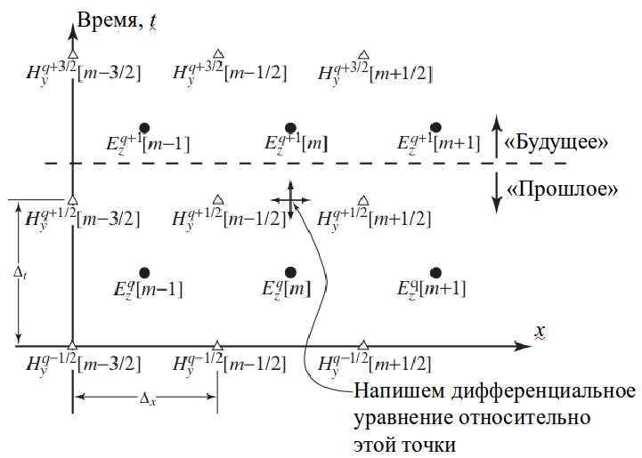
Пространственно-временная сетка для одномерного случая

Slide 43
Переходим к конечным разностям.
Закон Ампера

Slide 44
Переходим к конечным разностям.
Закон Ампера

Slide 45
Переходим к конечным разностям.
Закон Ампера

Slide 46
Формулы для метода конечных разностей во временной области

Slide 47
Источник сигнала
или

Slide 48
Критерий устойчивости
Куранта-Фридриха-Леви
N — размерность пространства (N = 1, 2, 3)

Slide 49
Критерий устойчивости для одномерной задачи
cΔ_{t} — максимальное расстояние, которое может пройти волна за один временной шаг Δ_{t} в вакууме.
Число Куранта
S_{c} = сΔ_{t} / Δ_{x}
Условие устойчивости
сΔ_{t} ≤ Δ_{x}
или
S_{c} ≤ 1

Slide 50
Коэффициенты в конечно-разностной схеме

Slide 51
Коэффициенты в конечно-разностной схеме
- волновое сопротивление свободного
пространства
- скорость света в вакууме
μ₀ = 4π∙10⁻⁷ Гн/м
ε₀ = 1 / (μ₀c²) = 8.85∙10⁻¹² Ф/м

Slide 52
Коэффициенты в конечно-разностной схеме
- волновое сопротивление свободного
пространства
- скорость света в вакууме

Slide 53
Коэффициенты в конечно-разностной схеме

Slide 54
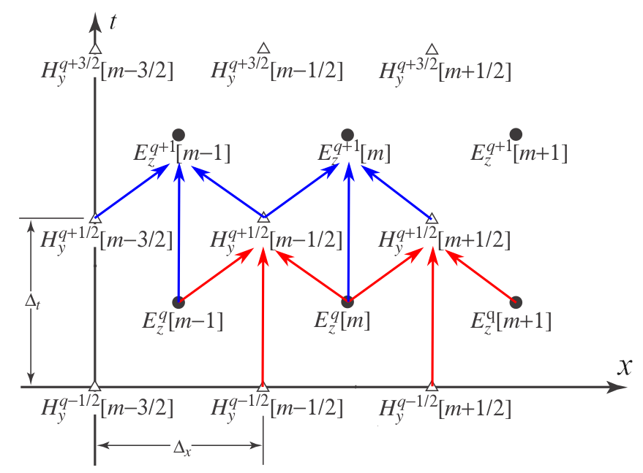
Расчет полей H_{y} и E_{z} в одномерном методе FDTD

Slide 55
Хранение компонент поля в реализации FDTD
Индекс →
0
1
2
3
M-4
M-3
M-2
M-1
...
Ez
E₀
E₁
E₂
E₃
E_{M-4}
E_{M-3}
E_{M-2}
E_{M-1}
Индекс →
0
1
2
3
M-4
M-3
M-2
M-1
...
Hy
H_{1/2}
H_{1+1/2}
H_{2+1/2}
H_{3+1/2}
H_{M-4+1/2}
H_{M-3+1/2}
H_{M-2+1/2}
H_{M-1+1/2}

Slide 56
Хранение компонент поля в реализации FDTD
Индекс →
0
1
2
3
M-4
M-3
M-2
M-1
...
Ez
?
E₁
E₂
E₃
E_{M-4}
E_{M-3}
E_{M-2}
E_{M-1}
Индекс →
0
1
2
3
M-4
M-3
M-2
M-1
...
Hy
H_{1/2}
H_{1+1/2}
H_{2+1/2}
H_{3+1/2}
H_{M-4+1/2}
H_{M-3+1/2}
H_{M-2+1/2}
?

Slide 57
Хранение компонент поля в реализации FDTD
Индекс →
0
1
2
3
M-4
M-3
M-2
M-1
...
Ez
0
E₁
E₂
E₃
E_{M-4}
E_{M-3}
E_{M-2}
E_{M-1}
Индекс →
0
1
2
3
M-4
M-3
M-2
M-1
...
Hy
H_{1/2}
H_{1+1/2}
H_{2+1/2}
H_{3+1/2}
H_{M-4+1/2}
H_{M-3+1/2}
H_{M-2+1/2}
0

Slide 58
Источник в разностной схеме

Slide 59
Схема алгоритма FDTD
Начало
Задание начальных условий E_{z}⁰, H_{y}^{1/2}
Цикл по времени t = [1...maxTime - 1]:
Цикл по пространству m = [0...maxSize - 2]:
Расчет H_{y}^{q+1/2}
Цикл по пространству m = [1...maxSize - 1]:
Расчет E_{z}^{q+1}
Ввод поля с помощью источников возбуждения
Вывод результатов
Конец

Slide 60
Реализация одномерного FDTD на Python
Распространение импульса в свободном пространстве.
Число Куранта равно 1.
fdtd_first_version_01.py
fdtd_first_version_02.py
fdtd_first_version_03.py
fdtd_first_version_04.py
fdtd_first_version_05.py
fdtd_first_version_06.py

Slide 61
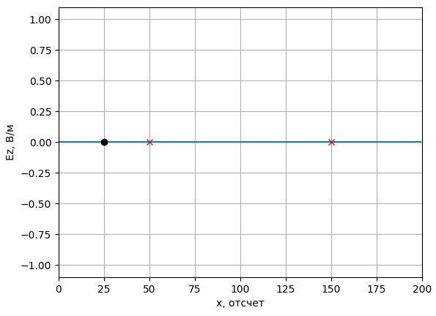
Измерение скорости распространения волны
(fdtd_first_version_speed.py)
ε = 1

Slide 62
Отображение компонент поля E и H
fdtd_first_version_EH.py

Slide 63
Достоверность расчета
Скорость распространение волны в вакууме равна скорости света.
Коэффициент отражения электрической компоненты поля от PEC равен -1.
Коэффициент отражения электрической компоненты поля от PMC равен +1.
Коэффициент отражения магнитной компоненты поля от PEC равен +1.
Коэффициент отражения магнитной компоненты поля от PMC равен -1.

Slide 64
Простейшие поглощающие граничные условия

Slide 65
Хранение компонент поля в реализации FDTD
Индекс →
0
1
2
3
M-4
M-3
M-2
M-1
...
Ez
E₁
E₂
E₃
E_{M-4}
E_{M-3}
E_{M-2}
E_{M-1}
Индекс →
0
1
2
3
M-4
M-3
M-2
M-1
...
Hy
H_{1/2}
H_{1+1/2}
H_{2+1/2}
H_{3+1/2}
H_{M-4+1/2}
H_{M-3+1/2}
H_{M-2+1/2}

Slide 66
Простейшее поглощающие граничные условия
Работают только для S_{c} = 1

Slide 67
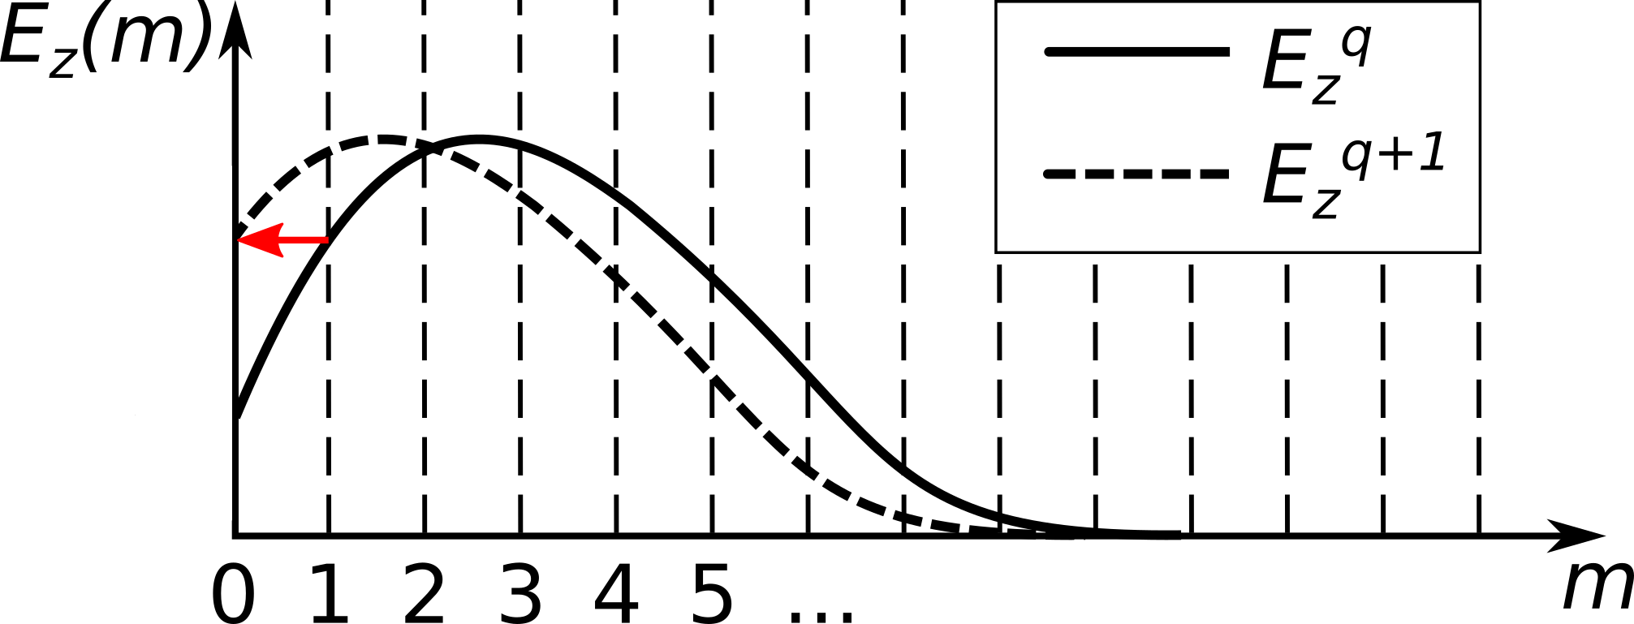
Простейшее поглощающие граничные условия

Slide 68
Демонстрация поглощающих условий
fdtd_abc_simple.py

Slide 69
Моделирование распространения электромагнитной волны в неоднородных средах

Slide 70
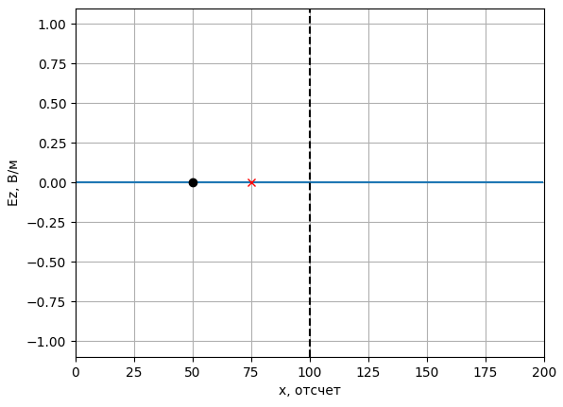
Геометрия решаемой задачи
(fdtd_heterogen_01.py)
ε = 1
ε = 9

Slide 71
Конечно-разностная схема

Slide 72
Учет параметров среды
Если ε = f(m)
Ez[m] = Ez[m] + (Hy[m] - Hy[m - 1]) * Sc * W0 / eps[m]
Hy[m] = Hy[m] + (Ez[m + 1] - Ez[m]) * Sc / (W0 * mu[m])

Slide 73
Структура массивов полей
Индекс →
0
1
2
3
M-4
M-3
M-2
M-1
...
Ez
E₁
E₂
E₃
E_{M-4}
E_{M-3}
E_{M-2}
E_{M-1}
Индекс →
0
1
2
3
M-4
M-3
M-2
M-1
...
Hy
H_{1/2}
H_{1+1/2}
H_{2+1/2}
H_{3+1/2}
H_{M-4+1/2}
H_{M-3+1/2}
H_{M-2+1/2}

Slide 74
Структура массивов полей
Индекс →
0
1
2
3
M-4
M-3
M-2
M-1
...
Ez
E₁
E₂
E₃
E_{M-4}
E_{M-3}
E_{M-2}
Индекс →
0
1
2
3
M-4
M-3
M-2
...
Hy
H_{1/2}
H_{1+1/2}
H_{2+1/2}
H_{3+1/2}
H_{M-4+1/2}
H_{M-3+1/2}
H_{M-2+1/2}

Slide 75
Демонстрация моделирования распространения электромагнитной волны в неоднородных средах
fdtd_heterogen_02.py

Slide 76
Коэффициенты отражения и прохождения
Для волны, падающей по нормали:
Коэффициент отражения:
Коэффициент прохождения:

Slide 77
Коэффициенты отражения и прохождения идеального диэлектрика
Для границы раздела двух диэлектриков
μ₁ = μ₂ = 1
Коэффициент отражения:
Коэффициент прохождения:

Slide 78

Погрешность из-за дискретной сетки
I
II
III

Slide 79
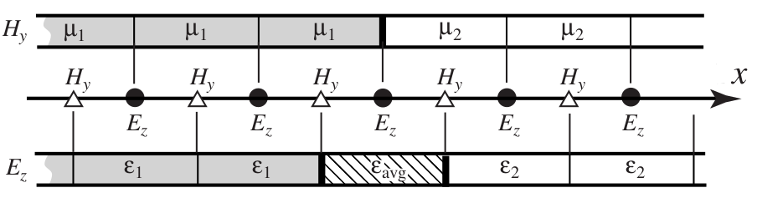
Погрешность из-за дискретной сетки

Slide 80
Метод
Total-Field / Scattered-Field

Slide 81
Метод
Total-Field / Scattered-Field
E_{полн} = E_{пад} + E_{расс}
H_{полн} = H_{пад} + H_{расс}
E_{пад}, H_{пад} могут быть рассчитаны в любой момент времени в любой точке пространства.
E_{расс}, H_{расс} изначально не известны.

Slide 82
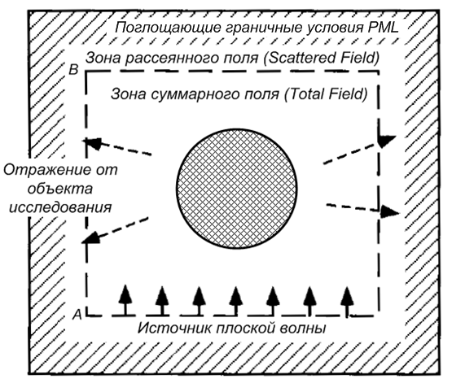
Метод
Total-Field / Scattered-Field

Slide 83
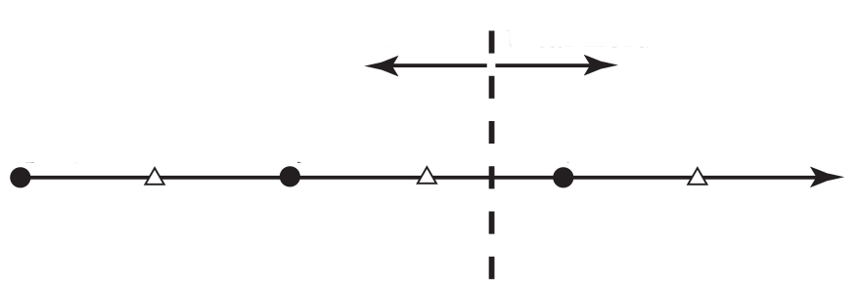
Метод
Total-Field / Scattered-Field
E_{полн} = E_{пад} + E_{расс}
H_{полн} = H_{пад} + H_{расс}
Рассеянное поле
Полное поле
E_{z}[N-2]
E_{z}[N-1]
E_{z}[N]
H_{y}[N-2+1/2]
H_{y}[N-1+1/2]
H_{y}[N+1/2]

Slide 84
Метод Total-Field / Scattered-Field.
Левая граница
Рассеянное поле
Полное поле
E_{z}[N-2]
E_{z}[N-1]
E_{z}[N]
H_{y}[N-2+1/2]
H_{y}[N-1+1/2]
H_{y}[N+1/2]
H_{y}[N-1 + 1/2] = H_{y}[N − 1/2] — последняя ячейка в области
рассеянного поля.
E_{z}[N] — первая ячейка в области полного поля.

Slide 85
Метод
Total-Field / Scattered-Field
Важно! Только рассеянное поле должно использоваться при обновлении ячеек в области рассеянного поля.
Только полное поле должно использоваться при обновлении ячеек в области полного поля

Slide 86
Поле на границе
Total-Field / Scattered-Field
Рассмотрим электрическую компоненту поля E_{z}
проблема

Slide 87
Поле на границе
Total-Field / Scattered-Field
Введем дополнительный магнитный источник в точке (N − 1/2)Δx

Slide 88
Поле на границе
Total-Field / Scattered-Field
Введем дополнительный магнитный источник в точке (N − 1/2)Δx

Slide 89
Total-Field / Scattered-Field

Slide 90
Total-Field / Scattered-Field
Для свободного пространства и если S_{c} = 1:

Slide 91
Поле на границе
Total-Field / Scattered-Field
проблема

Slide 92
Поле на границе
Total-Field / Scattered-Field

Slide 93
Поле на границе
Total-Field / Scattered-Field

Slide 94
Поле на границе
Total-Field / Scattered-Field
Для свободного пространства и S_{c} = 1:

Slide 95
Поле на границе Total-Field / Scattered-Field.
Левая граница

Slide 96
Поле на границе Total-Field / Scattered-Field.
Левая граница

Slide 97
Поле на границе Total-Field / Scattered-Field для свободного пространства и S_{c}=1.
Левая граница

Slide 98
Метод Total-Field / Scattered-Field.
Правая граница
Полное поле
Рассеянное поле
E_{z}[N-2]
E_{z}[N-1]
E_{z}[N]
H_{y}[N-2+1/2]
H_{y}[N-1+1/2]
H_{y}[N+1/2]
H_{y}[N-1 + 1/2] = H_{y}[N − 1/2] — последняя ячейка в области
полного поля.
E_{z}[N] — первая ячейка в области рассеянного поля.

Slide 99
Поле на границе Total-Field / Scattered-Field.
Правая граница

Slide 100
Поле на границе Total-Field / Scattered-Field.
Правая граница

Slide 101
Поле на границе Total-Field / Scattered-Field для свободного пространства и S_{c}=1.
Правая граница

Slide 102
Схема алгоритма FDTD с использованием метода Total Field / Scattered field
Начало
Задание начальных условий E_{z}⁰, H_{y}^{1/2}
Цикл по времени t = [0...maxTime - 1]:
Цикл по пространству m = [0...maxSize - 2]:
Расчет H_{y}^{q+1/2}
Ввод поля H^{inc}[N, t]
Цикл по пространству m = [1...maxSize - 1]:
Расчет E_{z}^{q+1}
Ввод поля E^{inc}[N-1/2, t+1/2]
Вывод результатов
Конец

Slide 103
Уравнение плоской волны для гауссова сигнала

Slide 104
Волновое уравнение
Волновое уравнение при отсутствии сторонних токов:

Slide 105
Одномерное волновое уравнение
f — одномерная функция

Slide 106
Решение одномерного волнового уравнения
f(ξ) — решение волнового уравнения, если:
f(ξ) дважды дифференцируема
ξ можно заменить на t ± x / v
(для одномерного случая)
f(ξ) = f(t ± x / v) = f(x, t)

Slide 107
Гауссов импульс в дискретной форме

Slide 108
Гауссов импульс в дискретной форме
Делаем замену t на t - x / v
Для свободного пространства и S_{c} = 1:

Slide 109
Уравнение плоской волны в форме гауссова импульса в дискретном виде

Slide 110
Уравнение плоской волны в форме гауссова импульса в дискретном виде
Для свободного пространства и S_{c} = 1:

Slide 111
Демонстрации метода
Total Field / Scattered Field

Slide 112
Демонстрация метода TFSF
(fdtd_tfsf_gauss.py)
ε = 1

Slide 113
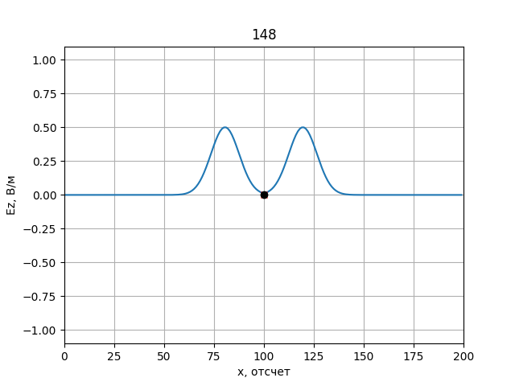
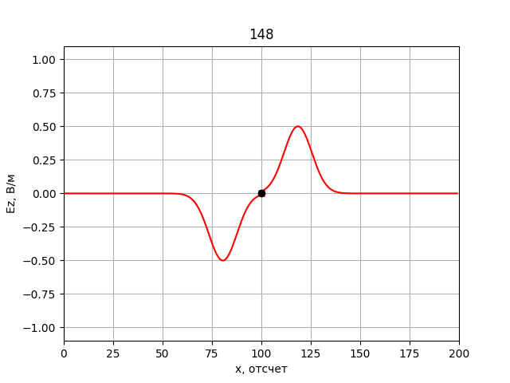
Источники при использовании метода полного поля / рассеянного поля.
Левая граница
E-источник
H-источник

Slide 114
Поле на границе
Total-Field / Scattered-Field
Пусть для введенного источника x = 0 соответствует N-й ячейке

Slide 115
Источники для метода
Total-Field / Scattered-Field

Slide 116
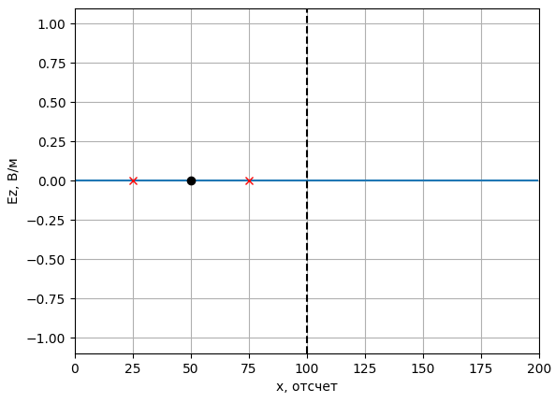
Распространение электромагнитной волны в неоднородных средах с использованием метода TFSF
(fdtd_tfsf_heterogen.py)
ε = 1
ε = 9

Slide 117
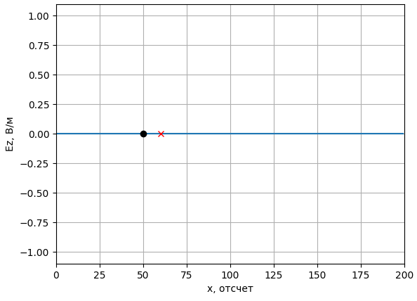
Метод Total Field / Scattered Field с источником, расположенным в диэлектрике
(fdtd_tfsf_medium_gauss.py)
ε = 9

Slide 118
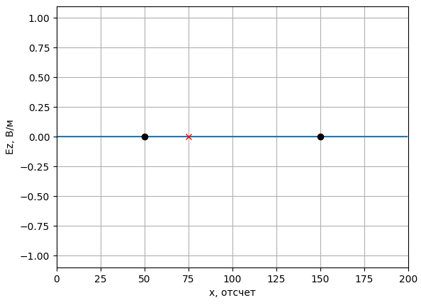
Метод Total Field / Scattered Field с использованием двух границ
(fdtd_tfsf_left_right_gauss.py)
ε = 1

Slide 119
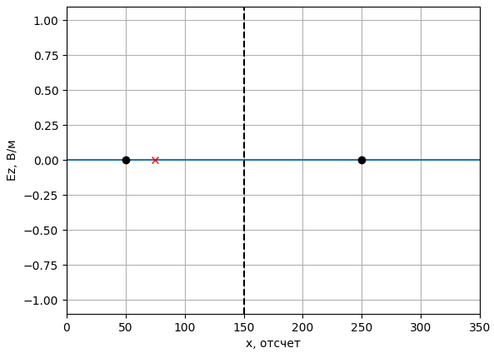
Метод Total Field / Scattered Field с использованием двух границ
(fdtd_tfsf_left_right_gauss_pec.py)
ε = 1
PEC

Slide 120
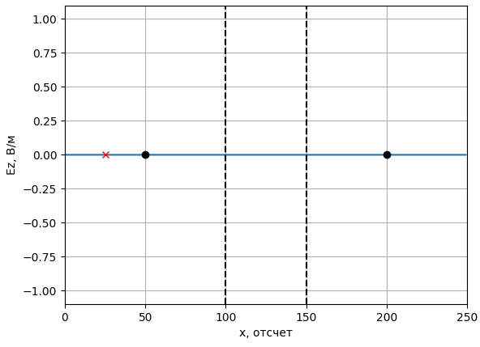
Метод Total Field / Scattered Field с использованием двух границ
(fdtd_tfsf_layer_gauss.py)
ε = 1
ε = 9
ε = 1

Slide 121
Моделирование распространения электромагнитной волны в среде с потерями

Slide 122
Закон Ампера для среды с потерями
При j_{ст}= 0
или

Slide 123
Закон Ампера для среды с потерями
Для одномерного случая:

Slide 124
Закон Ампера для среды с потерями в дискретном виде
Запишем производные в дискретном виде
для точки (mΔ_{x}; (q + 1/2)Δ_{t}):

Slide 125
Закон Ампера для среды с потерями в дискретном виде
проблема

Slide 127
Закон Ампера для среды с потерями в дискретном виде
тогда:

Slide 128
Расчет электрической компоненты поля для среды с потерями

Slide 129
Расчет электрической компоненты поля для среды с потерями

Slide 130
Расчет электрической компоненты поля для среды с потерями
Для случая σ = 0 См/м:

Slide 131
Закон Фарадея для среды с потерями
или

Slide 132
Закон Фарадея для среды с потерями
Для одномерного случая:

Slide 133
Закон Фарадея для среды с потерями в дискретном виде
Запишем производные в дискретном виде
для точки ((m + 1/2)Δ_{x}; qΔ_{t}):
проблема

Slide 135
Закон Фарадея для среды с потерями в дискретном виде

Slide 136
Расчет магнитной компоненты поля для среды с потерями

Slide 137
Расчет магнитной компоненты поля для среды с потерями

Slide 138
Расчет магнитной компоненты поля
Для случая σ_{m} = 0:

Slide 139
Моделирование среды с потерями.
Комментарии к реализации
Реализуем случай
σ_{m} = 0, Sc = 1

Slide 140
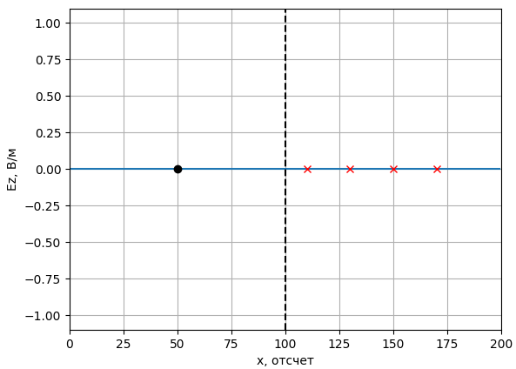
Геометрия решаемой задачи
(fdtd_loss.py)
ε = 1, σ = 0
ε = 9, σ > 0

Slide 141
Поглощающие граничные условия

Slide 142
Поглощающие граничные условия с использованием полностью согласованного слоя

Slide 143
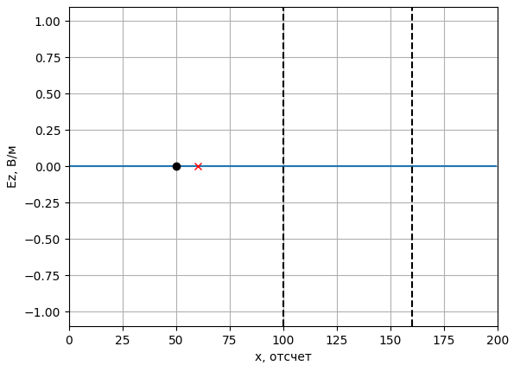
Геометрия решаемой задачи
ε = 1
ε > 1
ε', μ', σ'

Slide 144
Коэффициент отражения
Для волны, падающей по нормали:

Slide 145
Волновое сопротивление в среде с потерями

Slide 146
Волновое сопротивление в среде с потерями
Если
, то

Slide 147
Реализация поглощающих граничных условий
Если
, то
или

Slide 148
Реализация поглощающих граничных условий

Slide 149
Демонстрация граничных условий с использованием полностью согласованного слоя
(fdtd_loss_boundary.py)
ε = 1
ε > 1
ε', μ', σ'

Slide 150
Погрешность из-за дискретной сетки
I
II
III

Slide 151
Погрешность из-за дискретной сетки

Slide 152
Демонстрация граничных условий с использованием полностью согласованного слоя
(fdtd_loss_boundary_2.py)
ε = 1
ε > 1
ε', μ', σ'

Slide 153
Поглощающие граничные условия
(Absorbing boundary condition - ABC)

Slide 154
Типы поглощающих граничных условий
Поглощающие граничные условия можно разделить на две группы:
Условия, аннигилирующие вытекающие волны.
Условия, аппроксимирующие уравнение волны, распространяющейся только в одном направлении.

Slide 155
Линейные операторы
Оператор A называются линейным,
если выполняются следующие условия:
A(x₁ + x₂) = Ax₁ + Ax₂
A(αx) = αAx

Slide 156
Свойства линейных операторов
Для двух линейных операторов A и B выполняются условия:
(A + B)(x) = A(x) + B(x)
(AB)(x) = A(B(x))

Slide 157
Волновое уравнение в одномерном случае
или

Slide 158
Волновое уравнение в одномерном случае
Перепишем волновое уравнение в операторном виде:

Slide 159
Волновое уравнение в одномерном случае
Полученный оператор может быть разложен на произведение двух операторов:

Slide 160
Уравнения адвекции
Любая функция E_{z}, которая удовлетворяет хотя бы одному из следующих уравнений, является решением волнового уравнения:
I.
II.

Slide 161
Уравнения адвекции
- волна, распространяющаяся влево, удовлетворяет первому
уравнению адвекции, но не второму.
Покажем это.

Slide 162
Уравнения адвекции
Сделаем замену

Slide 163
Уравнения адвекции

Slide 164
Уравнения адвекции

Slide 165
Уравнения адвекции
Полученные выражения подставляем в первое уравнение адвекции
Уравнение удовлетворяется

Slide 166
Уравнения адвекции
Полученные выражения подставляем во второе уравнение адвекции
Уравнение не удовлетворяется

Slide 167
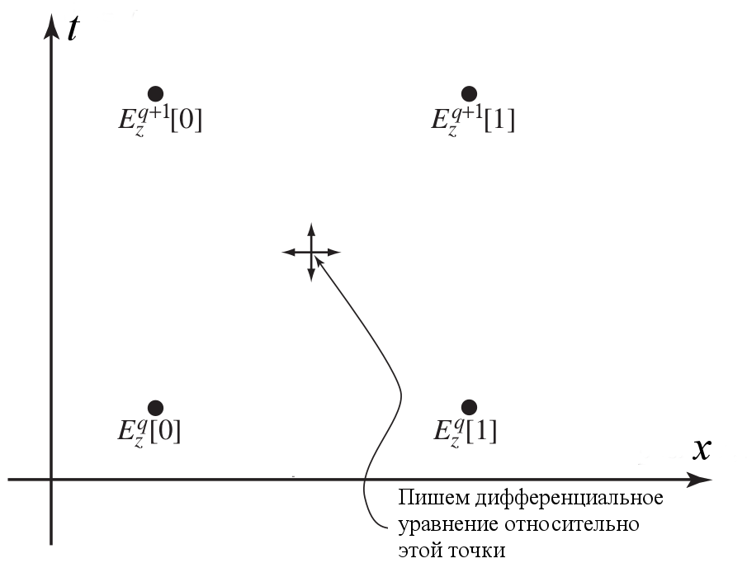
Поглощающие граничные условия

Slide 168
Поглощающие граничные условия
Запишем производные в уравнении адвекции
через конечно-разностную схему
???

Slide 169
Поглощающие граничные условия

Slide 170
Поглощающие граничные условия

Slide 171
Поглощающие граничные условия
Аналогично поступаем со вторым слагаемым в первом уравнении адвекции

Slide 172
Поглощающие граничные условия
Подставляем полученные выражения в первое уравнение адвекции

Slide 173
Поглощающие граничные условия
Из полученного уравнения выражаем E_{x}^{q+1}[0] и учитываем, что:

Slide 174
Поглощающие граничные условия
Аналогично можно вывести условие для правой границы

Slide 175
Поглощающие граничные условия
Для свободного пространства и S_{c} = 1 выражения сводятся к виду:

Slide 176
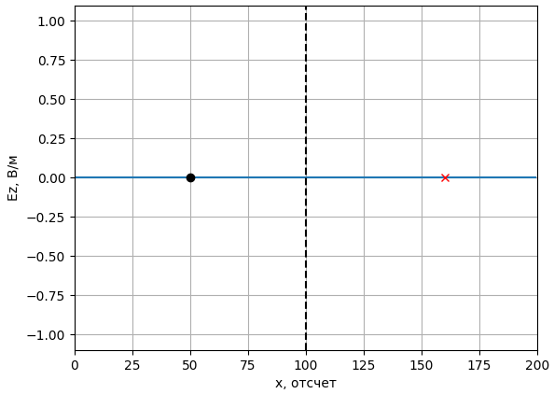
Демонстрация поглощающих граничных условий (ABC) первой степени
(fdtd_abc_first.py)
ε = 1
ε > 1

Slide 177
Формулировка граничных условий ABC первой степени с использованием дискретных операторов

Slide 178
Операторы для граничных условий ABC
Введем несколько новых операторов:
I — оператор идентичности.
s_{x}^{w} — оператор пространственного сдвига (сдвиг вправо).
s_{t}^{w} — оператор обратного временного сдвига.

Slide 179
Свойства линейных операторов
Введенные операторы коммутативны
(можно менять порядок их применения)

Slide 180
Уравнения адвекции
I.
II.

Slide 181
Использование дискретных операторов для граничных условий ABC первого порядка

Slide 182
Использование дискретных операторов для граничных условий ABC первого порядка
Пространственное усреднение с помощью введенных операторов
записывается следующим образом:

Slide 183
Использование дискретных операторов для граничных условий ABC первого порядка
Временное усреднение с помощью введенных операторов
записывается следующим образом:

Slide 184
Поглощающие граничные условия с использованием дискретных операторов
В операторном виде указанные действия выглядят следующим образом:

Slide 185
Поглощающие граничные условия с использованием операторной записи
Аналогично можем поступить с расчетом производной по пространству:

Slide 186
Поглощающие граничные условия с использованием операторной записи
Запишем конечно-разностное выражение для уравнения адвекции:
Решение этого уравнения для E_{z}^{q+1}[0] даст выражение

Slide 187
Поглощающие граничные условия
(Absorbing boundary condition — ABC) второй степени

Slide 188
Волновое уравнение в одномерном случае
Мы получим более точное решение уравнения адвекции и уменьшим отражение, если применим оператор адвекции дважды:

Slide 189
Волновое уравнение в одномерном случае
Конечно-разностная схема для оператора адвекции второй степени в операторном виде:

Slide 190
Поглощающее граничное условие второй степени
Если раскрыть скобки и решить это уравнение относительно E_{z}^{q+1}[0], то мы получим

Slide 191
Поглощающее граничное условие второй степени
В предыдущем выражении:

Slide 192
Поглощающее граничное условие второй степени
Для свободного пространства и S_{c} = 1
граничное условие преобразуется к виду:

Slide 193
Поглощающее граничное условие второй степени
Граничные условия справа выглядят аналогично, только они отражены «зеркально». Преобразуются пространственные координаты:
В индексации Python:

Slide 194
Демонстрация поглощающих граничных условий (ABC) второй степени
(fdtd_abc_second.py)
ε = 1
ε > 1

Slide 195
Источники возбуждения

Slide 196
Гауссов импульс

Slide 197
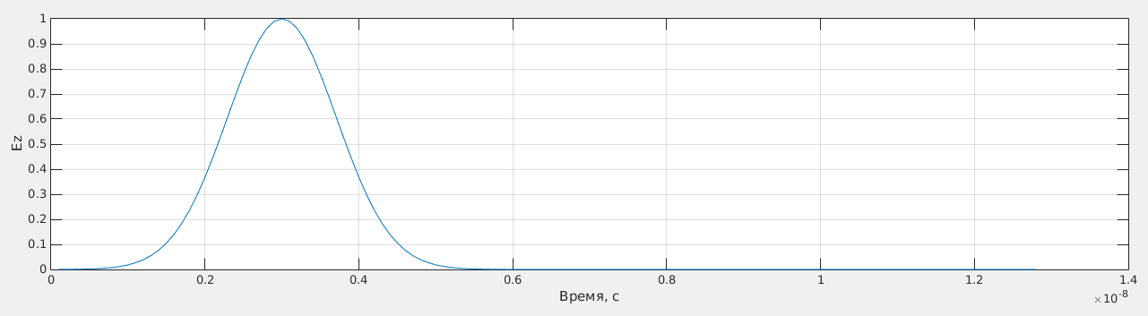
Гауссов импульс

Slide 198
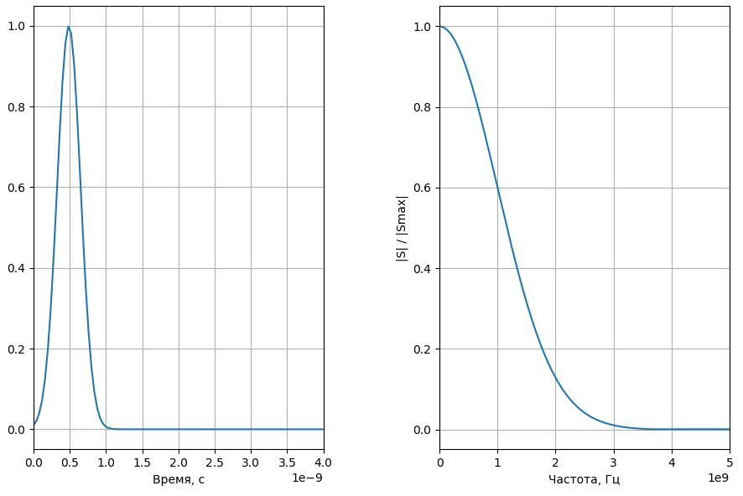
Спектр гауссова импульса
A₀
A_{max}
F_{max}

Slide 199
Спектр гауссова импульса
Если заданы требования к сигналу:
A₀ > 1— уровень ослабления сигнала в момент времени t = 0.
F_{max} — «максимальная» частота в спектре сигнала.
A_{max} > 1— уровень ослабления спектра сигнала на частоте F_{max}.

Slide 200
Демонстрация спектра гауссова импульса
spectrum_gauss.py

Slide 201
Недостатки гауссова импульса
В спектре присутствует постоянная составляющая.
Максимальное значение спектра всегда на частоте 0 ГГц.
Сигнал с постоянной составляющей нельзя излучить.

Slide 202
Уравнение плоской волны для гауссова импульса в дискретном виде

Slide 203
Уравнение плоской волны для гауссова импульса в дискретном виде

Slide 204
Дифференцированный гауссов импульс

Slide 205
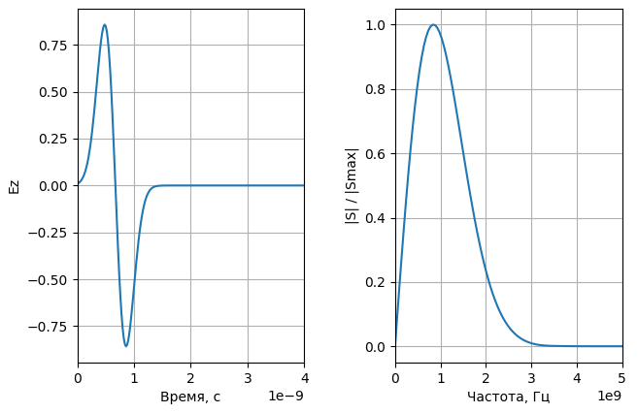
Дифференцированный гауссов импульс

Slide 206
Спектр дифференцированного гауссова импульса
Если заданы требования к сигналу:
F_{max} — «максимальная» частота в спектре сигнала.
A_{max} > 1 — уровень ослабления спектра сигнала на частоте F_{max} и
ослабление в момент времени t = 0.

Slide 207
Демонстрация спектра дифференцированного гауссова импульса
spectrum_gauss_diff.py

Slide 208
Модулированный гауссов импульс

Slide 209
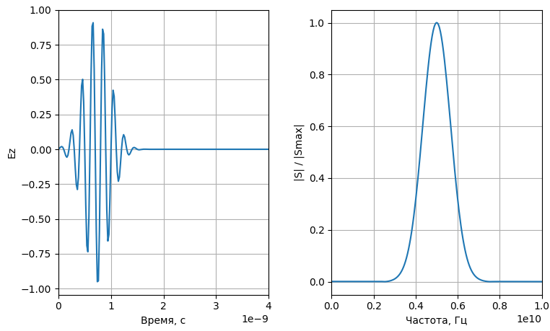
Модулированный гауссов импульс

Slide 210
Спектр модулированного гауссова импульса
Если заданы требования к сигналу:
f₀ — центральная частота в спектре сигнала.
A_{max} > 1 — уровень ослабления спектра сигнала на частоте F_{max}.
A₀ — ослабление огибающей сигнала в момент времени t = 0
ΔF — ширина спектра по уровню ослабления A_{max}.

Slide 211
Демонстрация спектра модулированного гауссова импульса
spectrum_gauss_mod.py

Slide 212
Уравнение плоской волны для модулированного гауссова импульса в дискретном виде

Slide 213
Уравнение плоской волны для модулированного гауссова импульса в дискретном виде
f(ξ) — решение волнового уравнения, если:
f(ξ) дважды дифференцируема
ξ можно заменить на t ± x / v
(для одномерного случая)

Slide 214
Уравнение плоской волны для модулированного гауссова импульса в дискретном виде
В выражении для модулированного
гауссова импульса
заменим t на t ± x / v

Slide 215
Уравнение плоской волны для модулированного гауссова импульса в дискретном виде

Slide 216
Уравнение плоской волны для модулированного гауссова импульса в дискретном виде

Slide 217
Демонстрация модулированного гауссова импульса при использовании метода
Total Field / Scattered Field
fdtd_tfsf_medium_gauss_mod.py

Slide 218
Вейвлет Рикера

Slide 219
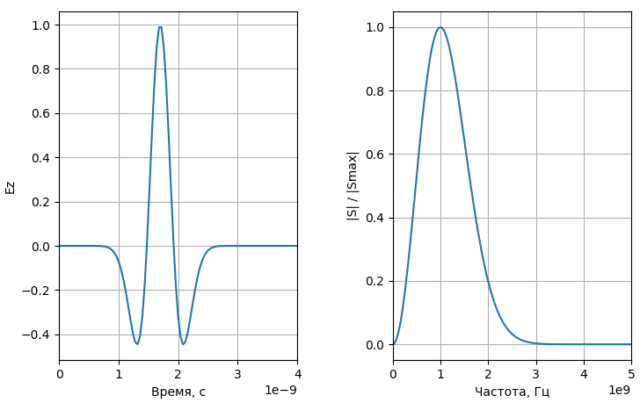
Вейвлет Рикера

Slide 220
Вейвлет Рикера
Если заданы требования к сигналу:
f_{P} — «пиковая» частота в спектре сигнала.
M_{d} — коэффициент задержки

Slide 221
Спектр вейвлета Рикера

Slide 222
Вейвлет Рикера в терминах длин волн

Slide 223
Вейвлет Рикера в терминах длин волн

Slide 224
Вейвлет Рикера в терминах длин волн
Тогда задержка может быть представлена как:

Slide 225
Вейвлет Рикера в дискретном виде

Slide 226
Демонстрация спектра вейвлета Рикера
spectrum_ricker.py

Slide 227
Уравнение плоской волны для вейвлета Рикера в дискретном виде

Slide 228
Уравнение плоской волны для вейвлета Рикера в дискретном виде
В выражении для вейвлета Рикера
заменим t на t ± x / c

Slide 229
Уравнение плоской волны для вейвлета Рикера в дискретном виде
Запишем предыдущее выражение через
число Куранта и длину волны, учитывая, что

Slide 230
Демонстрация вейвлета Рикера при использовании метода
Total Field / Scattered Field
fdtd_tfsf_ricker.py

Slide 231
Уравнение плоской волны для гармонического сигнала в дискретном виде

Slide 232
Гармонический сигнал
или в дискретном виде

Slide 233
Гармонический сигнал в терминах длин волн
Если задана длина волны в виде: λ = N_{λ} · Δ_{x}, то

Slide 234
Уравнение плоской волны в дискретном виде
Количество временных шагов на период:

Slide 235
Уравнение плоской волны в дискретном виде

Slide 236
Уравнение плоской волны в дискретном виде
тогда:

Slide 237
Уравнение плоской волны в дискретном виде
тогда:
Вынесем за скобки Δ_{x} / c

Slide 238
Уравнение плоской волны в дискретном виде
В дискретном виде:
Обычно используют:

Slide 239
Демонстрация гармонического сигнала при использовании метода
Total Field / Scattered Field
fdtd_tfsf_sin.py
fdtd_tfsf_medium_sin.py

Slide 240
Демонстрация стоячей волны
fdtd_tfsf_sin.py
fdtd_swr.py

Slide 241
Программирование источников с использованием объектно-ориентированного подхода
fdtd_sources_oop.py
fdtd_sources_oop_tfsf.py

Slide 242
Численная дисперсия

Slide 243
Волновое уравнение в одномерном случае
или

Slide 244
Ряд Тейлора

Slide 245
Разложим функцию f(x) в ряд Тейлора
вблизи точки x₀ со смещением δ слева и справа

Slide 246
Расчет второй производной в дискретном виде
Сложим выражения для f(x + δ) и f(x - δ)

Slide 248
Подставляем выражения для вторых производных
в волновое уравнение
Выражаем

Slide 249
Пусть — плоская волна с гармоническим колебанием
— комплексное волновое число
Подставляем в выражение с предыдущего слайда

Slide 251
Делим обе части выражения на

Slide 252
Перепишем предыдущее выражение в следующем виде:

Slide 253
Перепишем предыдущее выражение в следующем виде:

Slide 254
Применим формулу Эйлера:

Slide 255
Комплексное волновое число в дискретном пространстве
— фазовая скорость

Slide 256
Численная дисперсия
Дисперсия — зависимость фазовой скорости распространения волны от частоты.

Slide 257
Частный случай:
Δ_{X} → 0, Δ_{t} → 0
Используем разложение функции cos(u) в ряд Маклорена:
Для малого u будем считать, что

Slide 258
Частный случай:
Δ_{X} → 0, Δ_{t} → 0

Slide 259
Частный случай:
Δ_{X} → 0, Δ_{t} → 0
Для малого
:
Нет численной дисперсии

Slide 260
Частный случай:
«Магический» шаг по времени
Если
или
Нет численной дисперсии

Slide 261
Численная дисперсия

Slide 262
Численная дисперсия
Если Sc = 1, ε = 1, μ = 1
Нет численной дисперсии

Slide 263
Демонстрация численной дисперсии
dispersion.py
fdtd_dispersion.py

Slide 264
Коэффициенты отражения и прохождения
Для границы раздела двух диэлектриков
μ = 1
Коэффициент прохождения:
Коэффициент отражения:

Slide 265
Коэффициенты прохождения и отражения в дискретном пространстве
где

Slide 266
Демонстрация погрешностей при расчете коэффициента отражения
reflection_error.py

Slide 267
Погрешности метода FDTD

Slide 268
Источники погрешностей метода FDTD
Численная дисперсия.
Отражение от границ области моделирования.
Ступенчатая аппроксимация границ объектов.
Численный шум.
Постоянная составляющая тока может создавать остаточные
электрические заряды (емкость ячеек сетки).

Slide 269
Модификации метода FDTD
Метод FDTD в криволинейных системах координат.
Уменьшение отражений от границ области моделирования.
Использование неравномерных сеток разбиения.
Использование ячеек неправильной формы.
Учет временной дисперсии среды.
Учет зависимости параметров среды от частоты.
Метод FDTD с произвольным шагом по времени.

Slide 270
Двумерный метод конечных разностей во временной области

Slide 271
Закон Фарадея

Slide 272
Закон Ампера

Slide 273
Законы Фарадея и Ампера в скалярном виде

Slide 274
Законы Фарадея и Ампера в скалярном виде

Slide 275
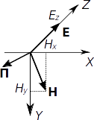
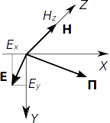
Виды поляризации для двумерного случая
TM^{z}
TE^{z}

Slide 276
Виды мод электромагнитной волны
TM - Transverse magnetic — Поперечно-магнитная волна. Нет магнитной составляющей в указанном направлении (E-волна).
TE - Transverse electric — Поперечно-электрическая волна. нет электрической составляющей в указанном направлении (H-волна).
TEM - Transverse electromagnetic — Поперечно-электромагнитная волна. нет электрической и магнитной составляющих в указанном направлении.
Гибридные — есть и электрическая, и магнитная составляющие в указанном направлении.

Slide 277
Двумерный метод конечных разностей во временной области для поляризации TM^{Z}

Slide 278
Поляризация TM^{Z}
Существуют следующие
компоненты ЭМ поля:
E_{z}
H_{x}
H_{y}

Slide 279
Метод FDTD для поляризации TM^{z}.
Законы Фарадея и Ампера в скалярном виде

Slide 280
Дискретизация величин E и H
m — индекс по пространству вдоль оси X.
n — индекс по пространству вдоль оси Y.
q — индекс по времени.
Δ_{x}, Δ_{y} — размер сетки по осям X и Y соответственно.

Slide 281
Конечно-разностная аппроксимация для закона Фарадея
Запишем конечно-разностную аппроксимацию для точки
(mΔ_{x}, (n + 1/2)Δ_{y}, qΔ_{t})

Slide 282
Конечно-разностная аппроксимация для закона Фарадея
Из полученного уравнения выражаем H_{x}^{q + 1/2}[m, n + 1/2]:

Slide 283
Конечно-разностная аппроксимация для закона Фарадея
Подобным образом выражаем H_{y}^{q + 1/2}[m + 1/2, n]:

Slide 284
Конечно-разностная аппроксимация для закона Ампера
Подобным образом выражаем E_{z}^{q + 1}[m, n] из закона Ампера:

Slide 285
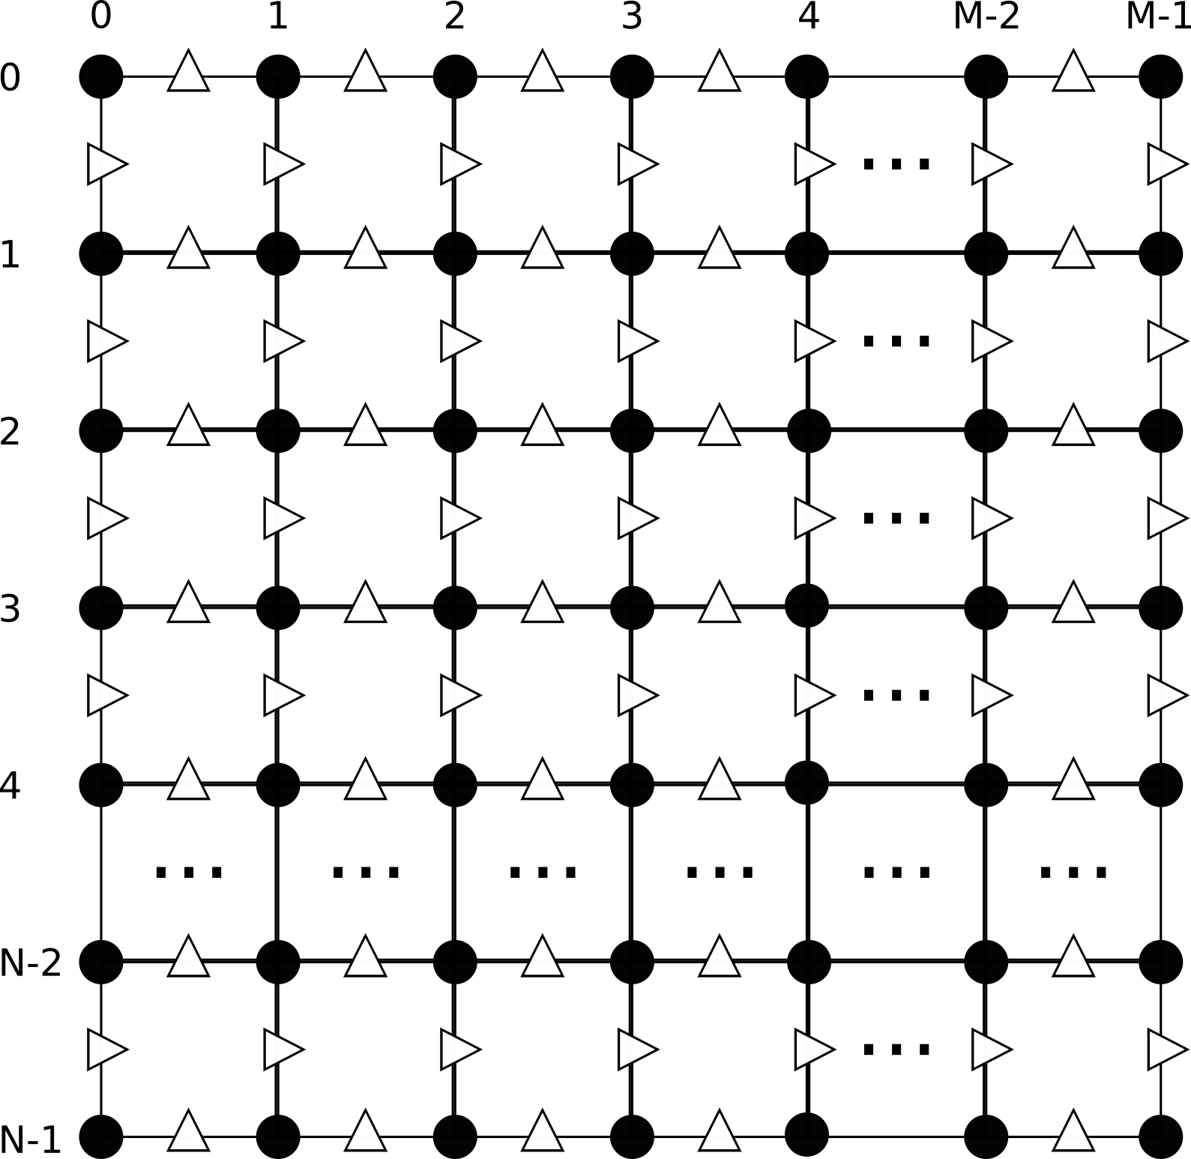
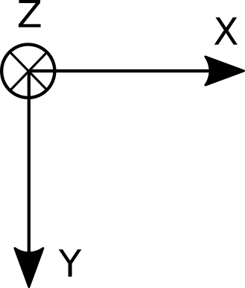
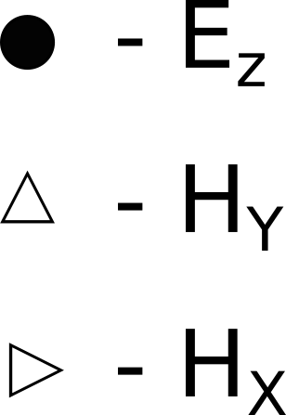
Пространственная сетка для двумерного метода FDTD.
Поляризация TM^{Z}

Slide 286
Особенности реализации двумерного метода FDTD
Размер массива для компоненты E_{z} — M × N
Размер массива для компоненты H_{x} — M × (N - 1)
Размер массива для компоненты H_{y} — (M - 1) × N

Slide 287
Конечно-разностная аппроксимация
Если Δ_{x} = Δ_{y} = δ, то можно ввести следующие коэффициенты:

Slide 288
Конечно-разностная аппроксимация
Если Δ_{x} = Δ_{y} = δ, то можно ввести следующие коэффициенты:

Slide 289
Конечно-разностная аппроксимация
Если Δ_{x} = Δ_{y} = δ, то можно ввести следующие коэффициенты:

Slide 290
Программная реализация конечно-разностной схемы
Hx[m, n] = Chxh[m, n] * Hx[m, n] —
Chxe[m, n] * (Ez[m, n + 1] — Ez[m, n])
Hy[m, n] = Chyh[m, n] * Hy[m, n] +
Chye[m, n] * (Ez[m + 1, n] — Ez[m, n])
Ez[m, n] = Ceze[m, n] * Ez[m, n] +
Cezh[m, n] * (Hy[m, n] — Hy[m — 1, n])—
(Hx[m, n] — Hx[m, n — 1])

Slide 291
Стабильность двумерного метода FDTD

Slide 292
Критерий устойчивости
Куранта-Фридриха-Леви
N — размерность пространства (1, 2, 3)

Slide 293
Стабильность двумерного метода FDTD
Критерий стабильности для одномерного пространства:

Slide 294
Стабильность двумерного метода FDTD
Критерий стабильности для одномерного пространства:
Критерий стабильности для N-мерного пространства:

Slide 295
Стабильность двумерного метода FDTD
Критерий стабильности для одномерного пространства:
Критерий стабильности для N-мерного пространства:
Критерий стабильности для двумерного пространства:

Slide 296
Стабильность двумерного метода FDTD
Если Δ_{x} = Δ_{y} = δ, то
Критерий стабильности для N-мерного пространства:
или

Slide 297
Стабильность двумерного метода FDTD
Введем коэффициент — аналог одномерного числа Куранта
для двумерного случая
Критерий устойчивости для двумерного FDTD:

Slide 298
Демонстрация двумерного метода FDTD для поляризации TM^{Z}.
Источник цилиндрической волны.
fdtd_2d_TM_first.py

Slide 299
Демонстрация двумерного метода FDTD для поляризации TM^{Z}.
Источник плоской волны.
fdtd_2d_TM_plainwave.py

Slide 300
Двумерный метод конечных разностей во временной области для поляризации TE^{Z}

Slide 301
Поляризация TE^{Z}
Существуют следующие
компоненты ЭМ поля:
E_{x}
E_{y}
H_{z}

Slide 302
Законы Фарадея и Ампера в скалярном виде

Slide 303
Дискретизация величин E и H
m — индекс по пространству вдоль оси X.
n — индекс по пространству вдоль оси Y.
q — индекс по времени.
Δ_{x}, Δ_{y} — размер сетки по осям X и Y соответственно.

Slide 304
Конечно-разностная схема

Slide 305
Конечно-разностная схема

Slide 306
Конечно-разностная схема

Slide 307
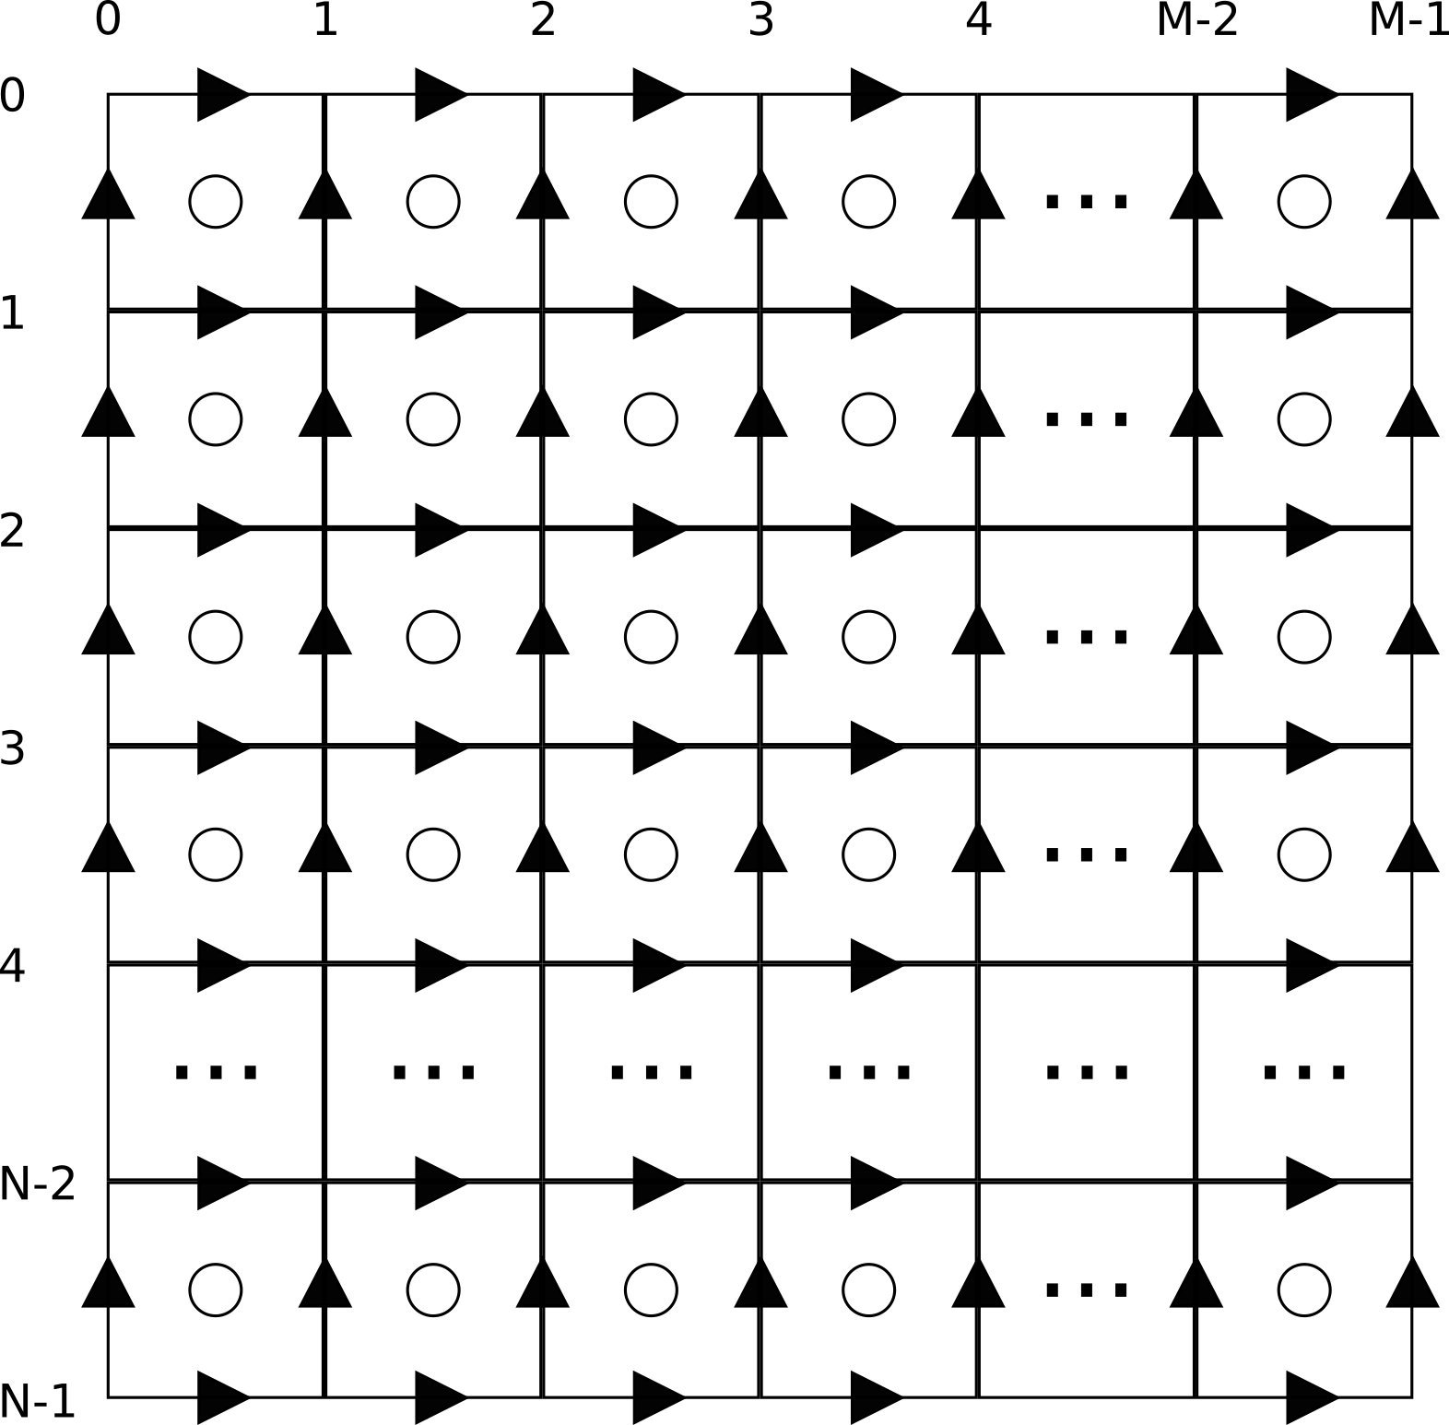
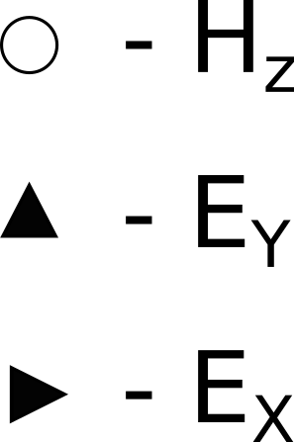
Пространственная сетка для двумерного метода FDTD.
Поляризация TE^{Z}

Slide 308
Конечно-разностная аппроксимация
Если Δ_{x} = Δ_{y} = δ, то можно ввести следующие коэффициенты:

Slide 309
Конечно-разностная аппроксимация
Если Δ_{x} = Δ_{y} = δ, то можно ввести следующие коэффициенты:

Slide 310
Конечно-разностная аппроксимация
Если Δ_{x} = Δ_{y} = δ, то можно ввести следующие коэффициенты:

Slide 311
Программная реализация конечно-разностной схемы
Hz[m, n] = Chzh[m, n] * Hz[m, n] +
Chze[m, n] * ((Ex[m, n + 1] - Ex[m, n] -
(Ey[m + 1, n] - Ey[m, n]))
Ex[m, n] = Cexe[m, n] * Ex[m, n] +
Cexh[m, n] * (Hz[m, n] - Hz[m, n - 1])
Ey[m, n] = Ceye[m, n] * Ey[m, n] -
Ceyh[m, n] * (Hz[m, n] - Hz[m - 1, n])

Slide 312
Демонстрация двумерного метода FDTD для поляризации TE^{Z}.
Источник цилиндрической волны.
fdtd_2d_TE_first.py

Slide 313
Размеры массивов компонент поля E и H
Для применения граничных условий ABC необходимо, чтобы
на границе области моделирования существовали касательные
компоненты поля E.
Поэтому для сетки размера M x N размеры массивов для хранения
компонент полей следующие:
E_{x}[(M - 1) x N]
E_{y}[M x (N - 1)]
H_{z}[(M - 1) x (N - 1)]

Slide 314
Демонстрация двумерного метода FDTD для поляризации TM^{Z}.
Граничные условия ABC.
fdtd_2d_TM_plainwave_abc.m

Slide 315
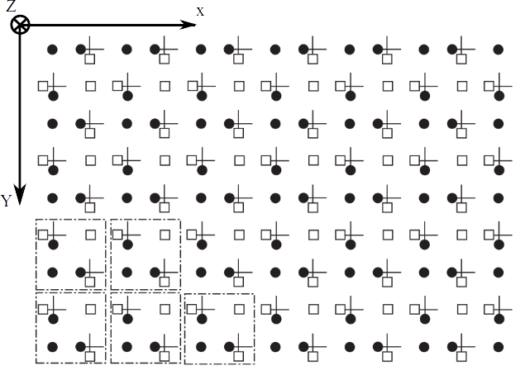
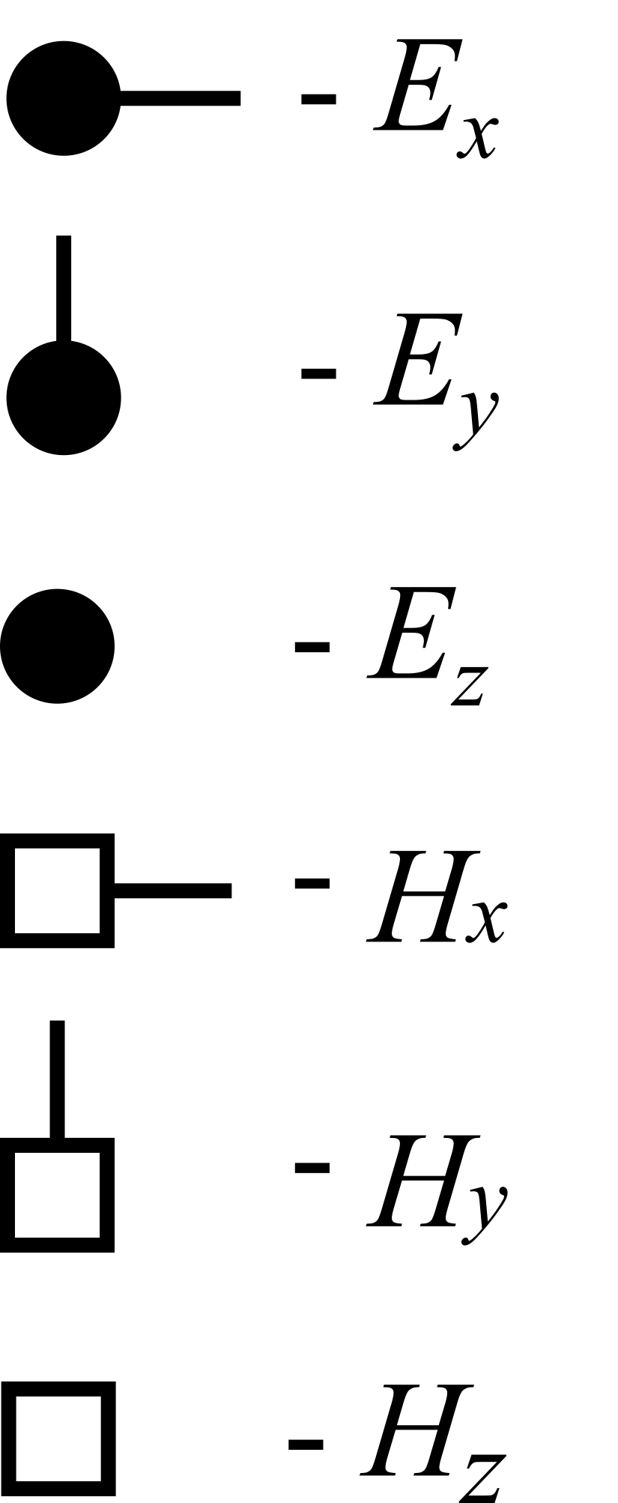
Объединенная пространственная сетка для двумерного метода FDTD для двух поляризаций
Одинаковые индексы

